Slide 1


Freight Truck Services
Supervisor: Kiều Trọng Khánh
Team lead: Bùi Đức Huy
Nguyễn Quang Thiện
Đặng Phú Thịnh
Notes:
Chào quý hội đồng và các bạn phụ huynh và các bạn sinh viên, nhóm chúng tôi xin được trình bày sản phẩm đồ án có tên là FTS – Freight Truck Services. Ứng dụng của sản phẩm này là giúp cho những chủ hàng có thể tìm tài xế vận chuyển hàng hóa dễ dàng mà ko phải phụ thuộc vào các mối quan hệ sẵn có với các tài xế khác, đồng thời với lợi ích đó tài xế cũng tìm được nguồn hàng dồi dào phù hợp và tận dụng được thời gian và không gian trống trong xe của họ và tất nhiên là áp dụng được đối với trường hợp tài xế quay về mà không có hàng thì vẫn sử dụng được chức năng hệ thống của chúng tôi.

Slide 2
OUTLINE
Scenario Problem
Our Solution
Scope
Workflow & Demo
Assessment & Future Plan
Question & Answer

Slide 3
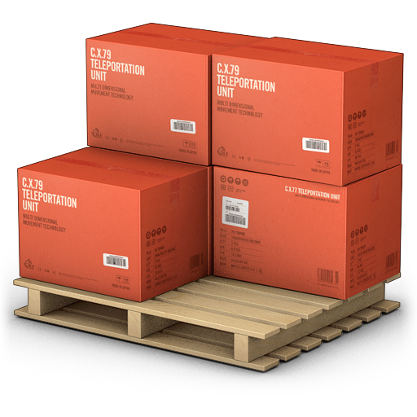



SCENARIO PROBLEM
Notes:
Chào quý hội đồng và các bạn phụ huynh và các bạn sinh viên, nhóm chúng tôi xin được trình bày sản phẩm đồ án có tên là FTS – Freight Truck Services. Ứng dụng của sản phẩm này là giúp cho những chủ hàng có thể tìm tài xế vận chuyển hàng hóa dễ dàng mà ko phải phụ thuộc vào các mối quan hệ sẵn có với các tài xế khác, đồng thời với lợi ích đó tài xế cũng tìm được nguồn hàng dồi dào phù hợp và tận dụng được thời gian và không gian trống trong xe của họ và tất nhiên là áp dụng được đối với trường hợp tài xế quay về mà không có hàng thì vẫn sử dụng được chức năng hệ thống của chúng tôi.

Slide 4



SCENARIO PROBLEM
EMPTY

Slide 5




OUR SOLUTION
FTS
System

Slide 6
OUR SOLUTION
Automatically search for appropriate drivers or owners based on criteria factors.
Make arrangements directly.
Making payments through the system.
Notes:
Tự động tìm kiếm tài xế/ chủ hàng phù hợp dựa trên các tiêu chí có sẵn
Thực hiện thỏa thuận trực tiếp
Thực hiện chia trả thông qua hệ thống

Slide 7
ƯU ĐIỂM
OUR SOLUTION
Chủ hàng có thể tìm được xe vận chuyển nhanh chóng
Đảm bảo hàng hóa được vận chuyển cẩn thận
Tăng thu nhập cho tài xế xe tải
Notes:
Chủ hàng có thể tìm được xe vận chuyển nhanh chóng
Đảm bảo hàng hóa được vận chuyển cẩn thận
Tăng thu nhập cho tài xế xe tải

Slide 8
SCOPE
2 Web Applications:
Account management, order tracking, configuration system for employee.
Fully functional for owner.
2 Android Mobile Applications:
Route management app for driver.
Goods management app for owner.

Slide 9
WORKFLOW

Slide 10



DEMO
Goods Owner: Toàn
Weight: 4 tones, “thực phẩm”
Quảng Trị - Tuy Hòa
Truck Driver: Quân
Payload: 10 tones
Cao Bằng – Vinh - Hội An - Khánh Hòa
Goods Owner: Thắng
Weight: 2 tons
Huế, Thừa Thiên Huế - Cam Ranh, Khánh Hòa
Truck Driver: Lợi
Payload: 10 tones
Hà Tĩnh – Huế - Nha Trang – Hồ Chí Minh
Except: “đông lạnh, dễ cháy nổ”
Notes:
Chủ hàng Toàn tỉnh Quảng Trị, là một nông dân cung cấp nông sản, thường xuyên cung cấp với số lượng lớn cho các khu vực khác ở VN. Anh Toàn có 2 tấn hàng, muốn vận chuyển từ Quảng Trị - Tuy Hòa.
Huy sử dụng account toan@fts.vn tạo hàng của chủ hàng Toàn bằng WEB.
Tài xế Quân tỉnh Cao Bằng là một tài xế chuyên chở hàng đường dài, anh có xe tải loại 10 tấn, khách hàng của anh Quân đều hết hàng hoặc đã thuê tài xế khác vận chuyển rồi. Anh Quân sẽ sử dụng hệ thống của chúng tôi để tạo tuyến đường đi qua Cao Bằng - TP Vinh - TP Hội An - Khánh Hòa.
Thiện sử dụng account của quan@fts.vn tạo tuyến đường của tài xế Quân.
Chủ hàng Thắng là chủ hàng chuyên sản xuất và nhập các loại gốm sứ. Anh Thắng có 4 tấn hàng …, muốn vận chuyển từ TP Huế, tỉnh Thừa Thiên Huế - TP Cam Ranh, tỉnh Khánh Hòa.
Thịnh sử dụng account thang@fts.vn tạo hàng của chủ hàng Thắng.
Tương tự trường hợp anh Quân, tài xế Lợi cũng là một tài xế có xe tải loại 8 tấn, nhưng xe của anh Lợi không chở được hàng dễ cháy nổ và đông lạnh. Anh Lợi sẽ sử dụng hệ thống của chúng tôi tạo ra tuyến đường Hà Tĩnh – TP Huế - TP Nha Trang - Hồ Chí Minh.
Thiện sử dụng account loi@fts.vn tạo tuyến đường của tài xế Lợi.

Slide 11
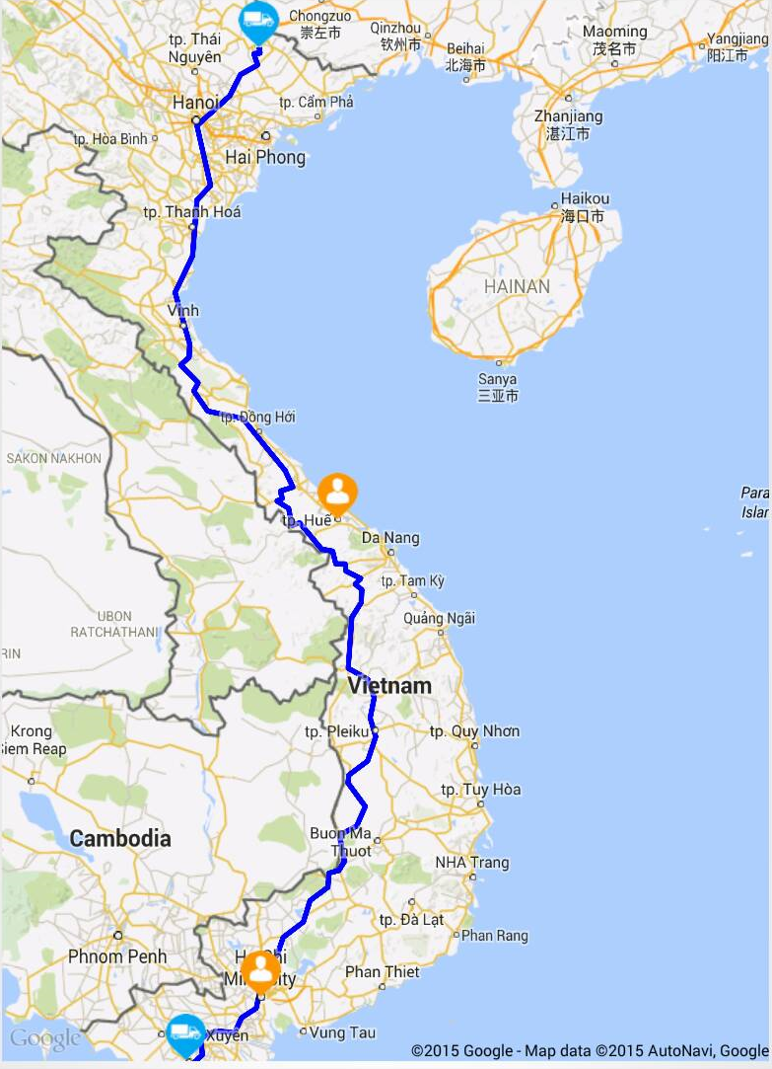
MAP MARKERS SUGGESTION FOR DRIVER
City | Latitude | Longitude
Hồ Chí Minh | 10.8230989 | 106.6296638
Hà Nội | 21.0277644 | 105.8341598
Hải Phòng | 20.8449115 | 106.6880841
. | . | .
. | . | .
. | . | .

Slide 12
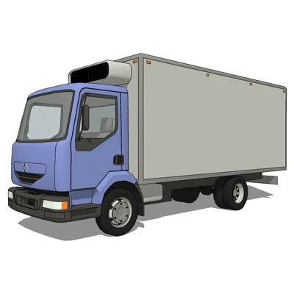
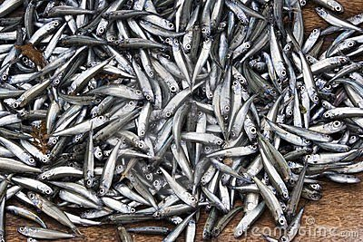
MATCHING
Category

Slide 13

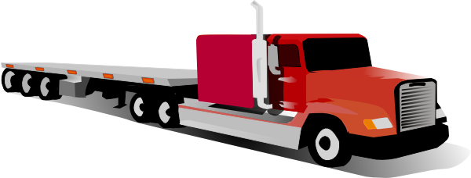
MATCHING
Goods weight and truck payloads
10 tons
Payloads: 15 tons

Slide 14
MATCHING
Range of date time
Route
Goods

Slide 15
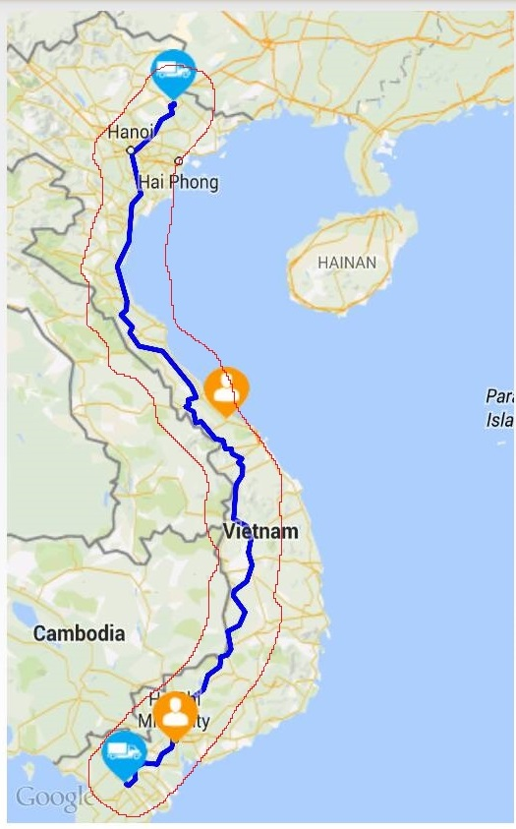
MATCHING
Based on route of driver
Surrounding the route with radius 50km
Calculate the actual distance between:
Pick up point of Goods and route
Delivery point of Goods and route

Slide 16
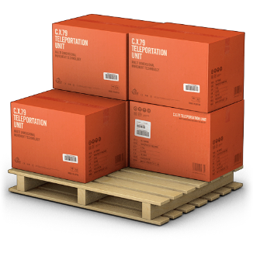
MAKE DEAL
Chủ hàng Huy
Loại: Hàng thực phẩm
Khối lượng: 4 tấn
Thời gian:
Địa điểm: Huế, Thừa Thiên Huế - Cam Ranh, Khánh Hòa
Loại: Hàng thực phẩm
Khối lượng: 4 tấn
Thời gian:
Địa điểm: Quảng Trị - Tuy Hòa

Slide 17
MAKE DEAL
Gửi đề nghị
Tài xế Thịnh
Lộ trình: Cao Bằng - Khánh Hòa
Tải trọng:
Thời gian:
Loại hàng không chở:
Loại: Hàng thực phẩm
Khối lượng: 4 tấn
Thời gian:
Địa điểm: Huế, Thừa Thiên Huế - Cam Ranh, Khánh Hòa

Slide 18
MAKE DEAL
Gửi đề nghị
Tài xế Thiện
Lộ trình: Hà Tĩnh – Hồ Chí Minh
Tải trọng:
Thời gian:
Loại hàng không chở:
Loại: Hàng thực phẩm
Khối lượng: 4 tấn
Thời gian:
Địa điểm: Quảng Trị - Tuy Hòa

Slide 19


MAKE DEAL
Send offer
Truck Driver: Quân
Payload: 10 tones
Cao Bằng – Vinh - Hội An - Khánh Hòa
Goods Owner: Toàn
Send offer
Truck Driver: Lợi
Payload: 10 tones
Hà Tĩnh – Huế - Nha Trang – Hồ Chí Minh
Except: “đông lạnh, dễ cháy nổ”

Slide 20
TRACKING ORDER

